Slide 1


Présentation de projet
Réalisée par: Habiba saadaoui
Encadré par: Mr Nael Atouani

Slide 2
Plan
#1
#2
#3
#4
Introduction
Compétences assimilés
Développement web, Html, css, javascript
Projet de fin de formation
Conclusion
Site e-commerce Casa Sport
02

Slide 3
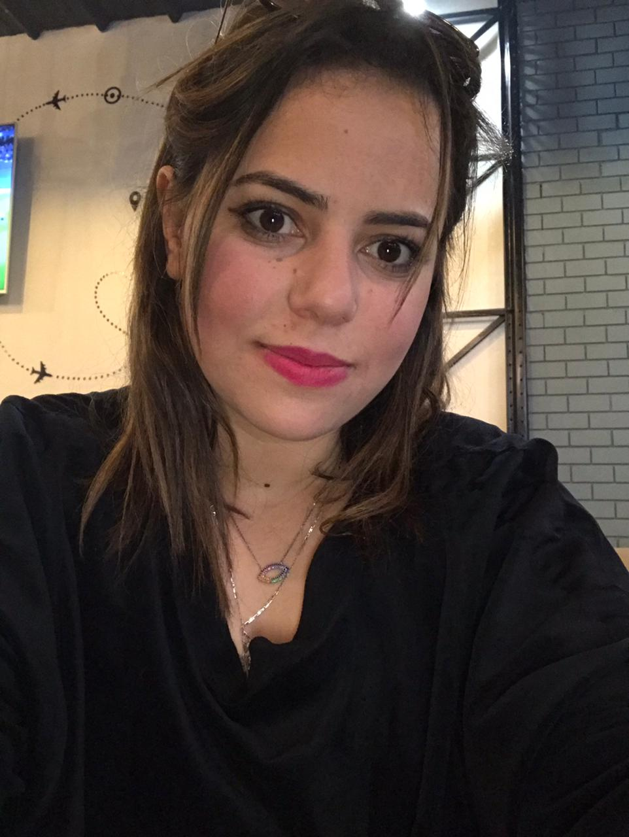
Introduction
Habiba Saadaoui, j’ai 25 ans je suis actuellement professeur d’éducation physique et sportive , pour plus enrichir mes compétences j’ai choisie pour suivre une formation chez GoMyCode intitulé développement web full stack JS
03

Slide 4

Pourquoi choisir Gomycode ?
Excellents instructeurs
Bonne réputation dans le domaine de l'apprentissage des compétences informatique
Cours riches et détaillés
Encouragement et motivation consistante
04

Slide 5

Compétences assimilés
Formation - Développement Web: Full StackJS
Le développement Web désigne de manière générale les tâches associées au développement de sites Web destinés à être hébergés via Internet.
Au cours de cette formation j’ai appris plusieurs compétences comme html, css, javascript et design des interface graphiques.
05

Slide 6
Compétences assimilés
HTML
Apprendre les notions de base de html
Design graphique
Préparation des interfaces graphiques pour les pages web
CSS
Décrire la présentation des pages Web, les couleurs, la mise en page et les polices.
Gestion de projet
Analyse des besoins de site web
Javascript
Adapter la présentation à différents types d'appareils, ajout des fonctions pour répondre au besoin de site web
06

Slide 7

Projet site e-commerce
Casa Sport
07

Slide 8
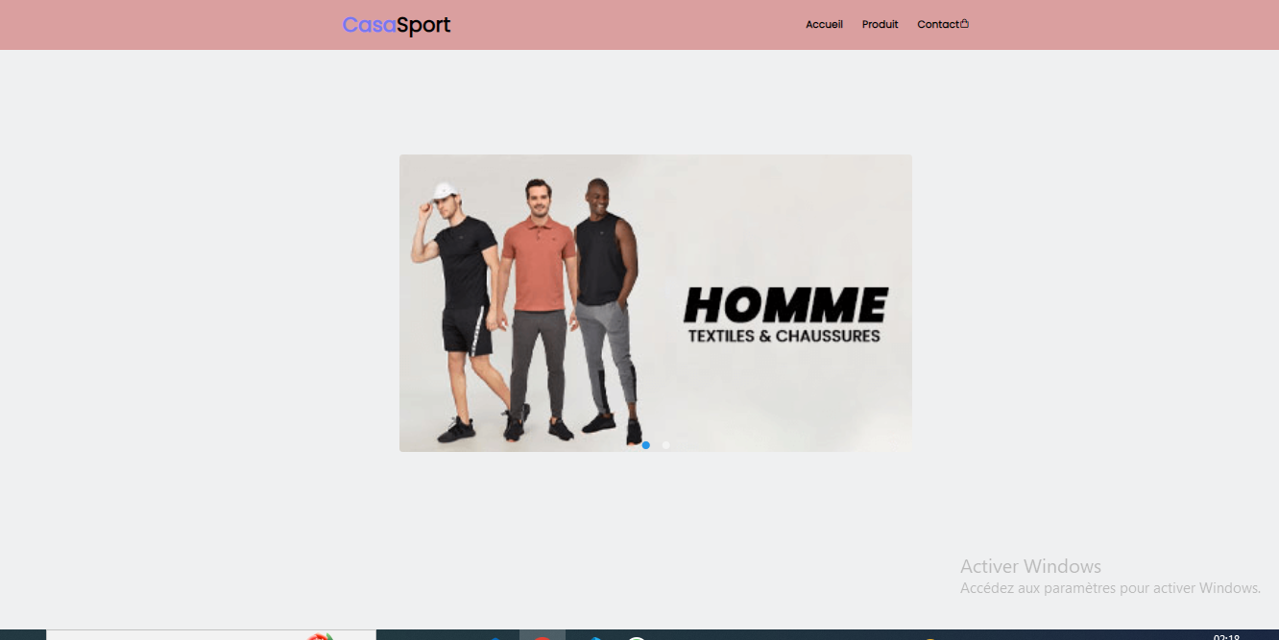
CASA SPORT
Page d’accueil
Site e-commerce pour la vente des produits sportifs
Présence de plusieurs images animées (slider)
08

Slide 9
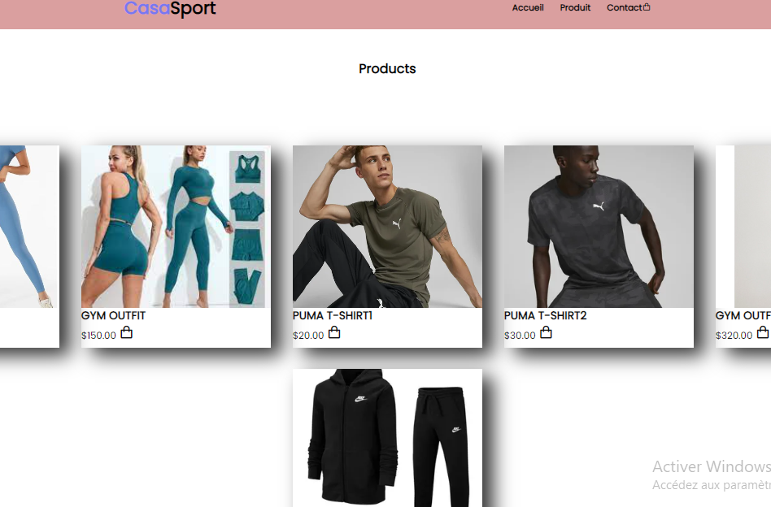
CASA SPORT
Les produits
Affichage des produits avec leurs détails.
Possibilité d’ajouter n’importe quel produit au panier
09

Slide 10
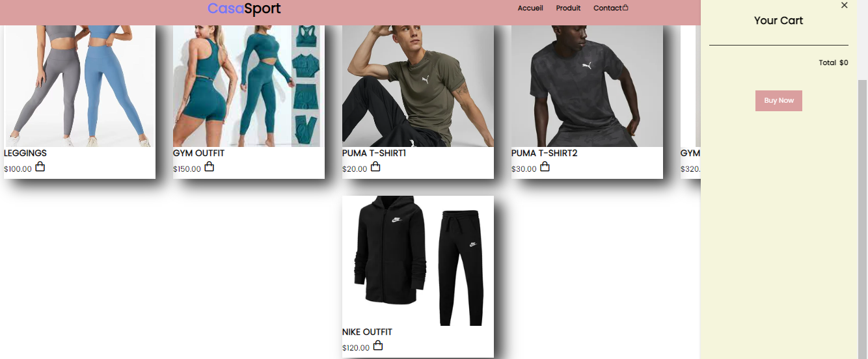
CASA SPORT
Panier
Modifier la quantité de produit
Affichage de prix finale
Possibilité de supprimer un produit du panier
Bouton « Buy Now » pour finaliser l’achat
10

Slide 11
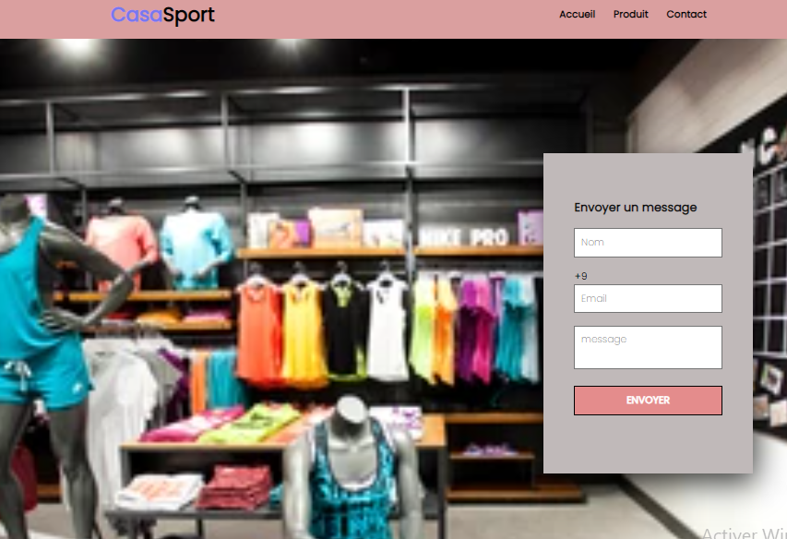
CASA SPORT
Form Contact
Envoyer des emails pour toute recommandation à propos du magasin
11

Slide 12
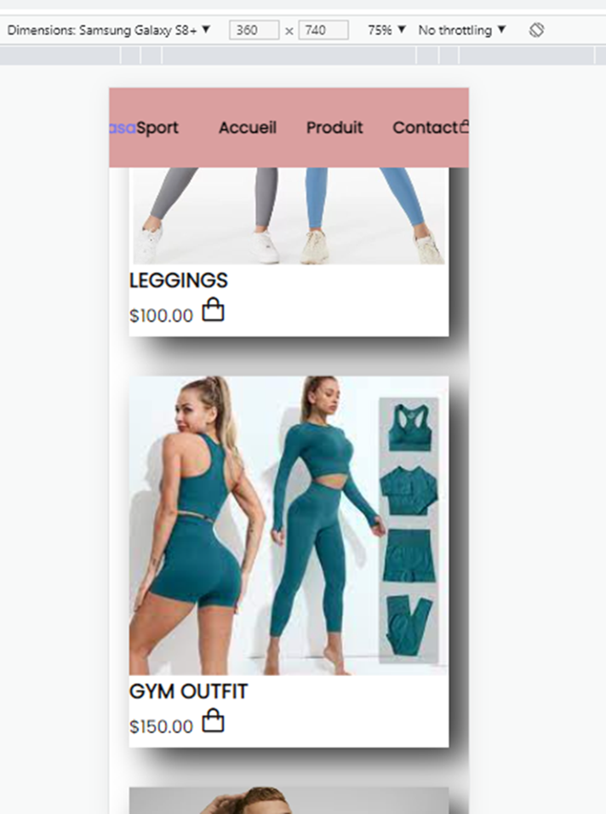
CASA SPORT
Site réactif
Site web réactif au plusieurs résolution: mobile, tablette …
12

Slide 13
CONCLUSION ET PERSPECTIVES
À la fin de cette formation; je suis capable de créer des site web réactif qui répond au plusieurs besoins
Je suis ravi de poursuivre l'apprentissage de développement web avec le prochain chapitre de reactJS
13

Slide 14

Merci pour votre attention!

